Slide 1

RistoManager
PROGETTO DI CORSO
FONDAMENTI DI INTELLIGENZA ARTIFICIALE
a.a 2020/21

Slide 2
RistoManager
CONTENUTI DELLA PRESENTAZIONE
CONTENUTI DELLA PRESENTAZIONE
1. Dominio del sistema
2. Definizione del problema
3. Manipolazione del dataset
4. Contestualizzazione del problema
5. Scelte implementative

Slide 3

RistoManager
DOMINIO DEL SISTEMA
DOMINIO DEL PROBLEMA
A causa dell’emergenza sanitaria dovuta alla diffusione del Corona Virus, i gestori dei locali sono obbligati a tenere traccia dei clienti che si avvicendano nei loro locali.
Si vuole creare un sistema che digitalizzi la procedura e che permetta ai clienti di ordinare senza l’ausilio del cameriere in modo da ridurre al minimo i contratti tra personale e cliente.

Slide 4

RistoManager
DOMINIO DEL SISTEMA
DESCRIZIONE DEL SISTEMA CORRENTE
Il sistema faciliterà la tracciatura della clientela e aiuterà a ridurre al minimo i contatti tra personale e cliente.
Il sistema permette al cliente di inserire i propri dati di contatto, di visualizzare il menu e effettuare le proprie ordinazioni.
Il sistema permette al gestore di tenere traccia dei clienti.
Il sistema permette alla cucina di gestire in tempo reale le comande che arrivano dai clienti.

Slide 5

RistoManager
DOMINIO DEL SISTEMA
DESCRIZIONE DEL MODULO DA INTEGRARE
In particolare, il modulo riguardante il corso di Fondamenti di Intelligenza Artificiale consiste nell’implementazione di un sistema di profilazione degli utenti.
Il sistema andrebbe a consigliare al cliente attuale, a seguito delle scelte effettuate, oltre che dei feedback rilasciati, una possibile scelta di portate o bevande, in base anche a ciò che è attualmente ordinabile dal menù.
I prodotti disponibili saranno raggruppati sulla base di caratteristiche e valori nutrizionali simili.

Slide 6
RistoManager
DEFINIZIONE DEL PROBLEMA
DEFINIZIONE DEL PROBLEMA
SPECIFICA PEAS
SPECIFICA PEAS
L’obiettivo del sistema è quindi quello di consigliare prodotti che abbiano la più alta probabilità di poter essere scelti dal cliente.
Pertanto la misura di performance del sistema si basa sull’accuratezza dei consigli forniti a ciascun utente. Quanto più il raggruppamento dei prodotti sarà preciso, sulla base delle loro caratteristiche, tanto più sarà probabile che i prodotti consigliati saranno effettivamente graditi al cliente.
PERFORMANCE

Slide 7
RistoManager
DEFINIZIONE DEL PROBLEMA
DEFINIZIONE DEL PROBLEMA
SPECIFICA PEAS
SPECIFICA PEAS
Gli oggetti di cui l’ambiente è costituito sono innanzitutto i clienti che fanno uso del sistema.
Ci sono poi i prodotti del menu, che ciascun cliente ha la possibilità di consultare per effettuare delle scelte.
Sono inoltre tracciate le scelte di un utente, sia quelle parziali, che devono essere confermate, rappresentate dalle comande, che quelle finali, rappresentate dal riepilogo. In entrambi i casi si tratta di insiemi di prodotti.
ENVIRONMENT

Slide 8
RistoManager
DEFINIZIONE DEL PROBLEMA
DEFINIZIONE DEL PROBLEMA
SPECIFICA PEAS
SPECIFICA PEAS
Gli attuatori del sistema sono rappresentati dalle operazioni che vengono svolte lato server dal programma, che, elaborando le scelte effettuate dal cliente, calcolano un indice di gradimento, sulla base del quale danno in output i consigli per il cliente.
ACTUATORS

Slide 9
RistoManager
DEFINIZIONE DEL PROBLEMA
DEFINIZIONE DEL PROBLEMA
SPECIFICA PEAS
SPECIFICA PEAS
I sensori attraverso i quali il sistema riceve gli input percettivi sono le operazioni che il cliente effettua sull’interfaccia grafica dell’applicazione, attraverso pulsanti a cui egli può accedere per esprimere le proprie scelte.
SENSORS

Slide 10
RistoManager
DEFINIZIONE DEL PROBLEMA
DEFINIZIONE DEL PROBLEMA
PROPRIETÀ DELL’AMBIENTE
COMPLETAMENTE OSSERVABILE
DETERMINISTICO
Tutti i prodotti sono accessibili, con tutte le loro caratteristiche, e allo stesso modo lo sono i feedback dell’utente a cui deve essere consigliata una possibile scelta di prodotti.
I consigli variano sulla base di quelle che sono le scelte e i feedback dell’utente che usufruisce del sistema.
SEQUENZIALE
L’esperienza dell’agente è costituita da una serie di azioni sequenziali, correlate tra loro e la scelta di ciascuna azione dipende dall’insieme delle scelte effettuate fino a quel momento.

Slide 11
RistoManager
DEFINIZIONE DEL PROBLEMA
DEFINIZIONE DEL PROBLEMA
PROPRIETÀ DELL’AMBIENTE
STATICO
DISCRETO
L’ambiente viene modificato solo dalle azioni che l’agente adopera su di esso, e nel momento in cui esso sta deliberando, l’ambiente resta invariato.
L’ambiente prevede un numero limitato di percezioni e azioni distinte e definite, che corrispondono alle scelte che l’utente intraprende nell’utilizzo del sistema.
SINGOLO AGENTE
L’ambiente prevede un singolo agente che opera individualmente su di esso. Non sono previste situazioni di cooperatività o competizione con altri agenti.

Slide 12
RistoManager
MANIPOLAZIONE DEL DATASET
MANIPOLAZIONE DEL DATASET
RIMOZIONE ATTRIBUTI RIDONDANTI
Category
Item
'Serving Size'
Calories
'Calories from Fat'
'Total Fat'
'Total Fat (\% Daily Value)'
'Saturated Fat'
'Saturated Fat (\% Daily Value)'
'Trans Fat'
Cholesterol
'Cholesterol (\% Daily Value)'
Sodium
'Sodium (\% Daily Value)'
Carbohydrates
'Carbohydrates (\% Daily Value)'
'Dietary Fiber'
'Dietary Fiber (\% Daily Value)'
Sugars
Protein
'Vitamin A (\% Daily Value)'
'Vitamin C (\% Daily Value)'
'Calcium (\% Daily Value)'
'Iron (\% Daily Value)'

Slide 13
RistoManager
MANIPOLAZIONE DEL DATASET
MANIPOLAZIONE DEL DATASET
ULTERIORI OPERAZIONI SUGLI ATTRIBUTI
Category*
Item*
Calories
'Calories from Fat'
'Total Fat (\% Daily Value)'
'Saturated Fat (\% Daily Value)'
'Trans Fat'
'Cholesterol (\% Daily Value)'
'Sodium (\% Daily Value)'
'Carbohydrates (\% Daily Value)'
'Dietary Fiber (\% Daily Value)'
Sugars
Protein
'Vitamin A (\% Daily Value)'
'Vitamin C (\% Daily Value)'
'Calcium (\% Daily Value)'
'Iron (\% Daily Value)'
'Serving Size'
Price*

Slide 14
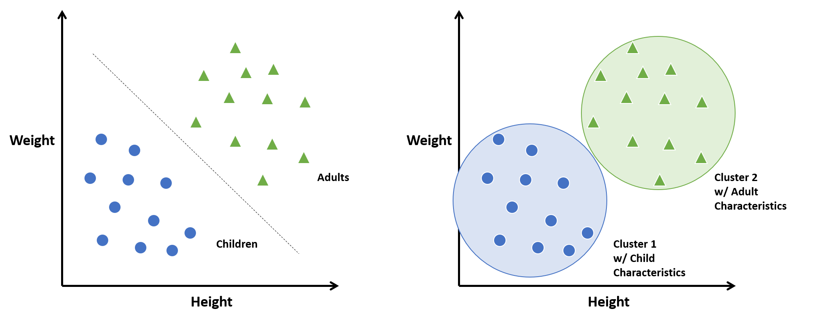
RistoManager
CONTESTUALIZZAZIONE DEL PROBLEMA
CONTESTUALIZZAZIONE DEL PROBLEMA
TIPO DI APPRENDIMENTO
Classificazione vs Clustering

Slide 15





RistoManager
SCELTE IMPLEMENTATIVE
SCELTE IMPLEMENTATIVE
SOFTWARE UTILIZZATI
GitHub
Eclipse
REPOSITORY
SVILUPPO SOFTWARE
Microsoft Word
Java
STESURA DOCUMENTAZIONE
LINGUAGGIO DI
PROGRAMMAZIONE
Weka
LIBRERIE DI
MACHINE LEARNING

Slide 16
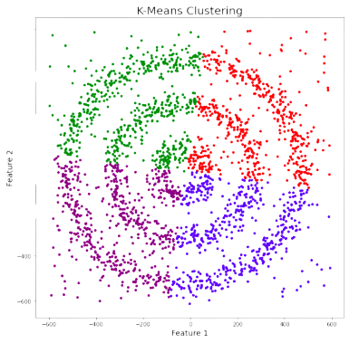
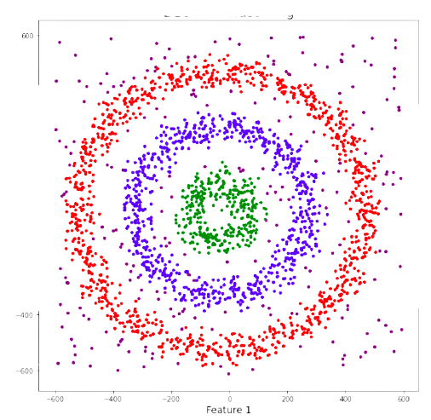
RistoManager
SCELTE IMPLEMENTATIVE
SCELTE IMPLEMENTATIVE
ALGORITMO DI CLUSTERING
Kmeans vs DBScan

Slide 17
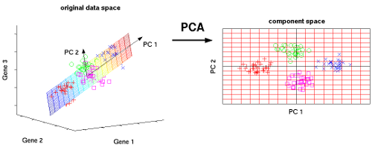
RistoManager
SCELTE IMPLEMENTATIVE
SCELTE IMPLEMENTATIVE
PRINCIPAL COMPONENT ANALYSIS
PCA

Slide 18
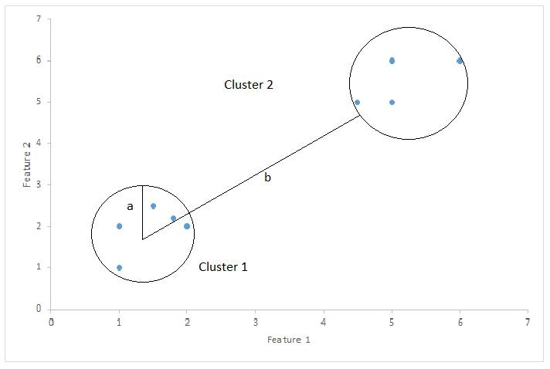
RistoManager
SCELTE IMPLEMENTATIVE
SCELTE IMPLEMENTATIVE
SCELTA DI K
Silhouette Coefficient

Slide 19

RistoManager
SCELTE IMPLEMENTATIVE
SCELTE IMPLEMENTATIVE
CONSIGLI ALL’UTENTE
a ciascun cliente viene associato un array di interi, in cui ciascun valore rappresenta l’indice di gradimento per il cluster i-esimo.
Inizialmente, per ogni cluster, verrà consigliato sicuramente un prodotto.
quando un prodotto viene scelto dal cliente, il sistema incrementerà la probabilità che i prodotti del cluster a cui esso appartiene vengano consigliati, abbassando la percentuale relativa agli altri cluster
il cliente ha la possibilità di rilasciare un feedback, positivo o negativo, che varia ulteriormente il suo indice di gradimento verso i prodotti di quel cluster.
per un cluster, che abbia una probabilità >100, potrà essere consigliato anche più di un prodotto

Slide 20
RistoManager
GRAZIE PER L’ATTENZIONE

